Slide 1
Narrativa digital
7° semestre
Septiembre 2021

Slide 2
¿Que es una narrativa digital?
La narrativa digital es una técnica educativa que permite a los estudiantes aprender mediante la creación de historias apoyadas en el uso de las TIC.
Aunque el concepto de narración no es nada nuevo – el ser humano ha adquirido conocimientos a lo largo de la historia gracias a la narrativa oral y escrita –, la aparición de las nuevas tecnologías ha ampliado y potenciado su abanico de posibilidades.

Slide 3
¿QUÉ SON LOS RELATOS DIGITALES?
Los relatos digitales o digital storytelling son el arte de contar historias con la ayuda de herramientas digitales como el video, los interactivos, el audio y otros muchos recursos TIC. Esta técnica puede involucrar tanto a profesores como a alumnos en el aula:
Los profesores pueden crear historias digitales para despertar el interés de los alumnos por un determinado tema, o para presentarles la materia en un formato más interesante.
Los alumnos pueden utilizar relatos digitales como una potente herramienta de aprendizaje. Les ayudará a desarrollar competencias como la digital o la lingüística, entre otras; fomentar su creatividad, y trabajar distintos procesos cognitivos, como la comprensión, el análisis o la síntesis. Se convertirán en creadores de contenidos y no en meros consumidores.

Slide 4
Tipos de narrativas digitales
1. Narrativas personales. Pueden ser desde historias de experiencias vitales propias hasta relatos creativos ficticios. Para que funcionen bien deben tener un comienzo que enganche, un nudo y un desenlace con una conclusión. Permiten trabajar la escritura creativa, así como temas trasversales o de educación en valores. Aquí tienes un ejemplo.
2. Historias que analizan eventos históricos. Narran y examinan los hitos que han marcado la historia. Para ilustrarlas se pueden utilizar materiales de archivo, como audios, imágenes, videos, titulares de antiguos diarios.
3. Historias informativas o instructivas. Sirven para exponer y desarrollar distintos temas o contenidos, o incluso para explicar procesos.

Slide 6
1. Comenzar con una idea.
Todas las buenas historias giran en torno a una. Puede ser un tema de la asignatura, una pregunta, un contenido de actualidad, un valor que quieras trabajar… Una vez decidida, hay que concretarla y definir una propuesta: ya sea escrita en unas líneas o dibujada mediante un esquema. Este será el comienzo de la historia digital, que puede ser divulgativa o de ficción.

Slide 7
2. Investigar, explorar y aprender.
Antes de comenzar a escribir, los alumnos deben documentarse y convertirse en expertos en el tema. Es bueno que durante el proceso vayan organizando la información, ya que les servirá para estructurarla y sintetizarla a la hora de escribir. Pueden hacerlo mediante mapas conceptuales, murales digitales, herramientas como Pinterest…

Slide 8
3. Escribir la narración.
No hay que tener miedo a la hoja en blanco. Seguramente, los dos pasos anteriores habrán resuelto ya la introducción y la estructura de la historia. Ahora solo deben preocuparse por utilizar el mayor rango de vocabulario posible, seleccionar la persona en que estará narrada la historia y estructurar la historia en torno a los elementos básicos de la narración: comienzo, nudo y desenlace.

Slide 9
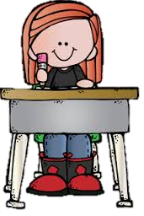
4. Dibujar y planificar el guion.
Una vez escrita la historia, hay que pensar cómo se va a ilustrar. ¿Qué imágenes o recursos van a dar forma a la historia digital? ¿Cómo se conjugarán? ¿Qué se quiere mostrar?

Slide 10
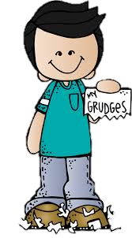
5. Crear o seleccionar los recursos.
Ha llegado el momento de producir la historia. Durante esta fase los alumnos deberán grabar la voz en off, seleccionar la música, y elegir o crear las imágenes, videos, estadísticas, mapas, ilustraciones y demás recursos que apoyarán la historia.

Slide 11
6. Montarlo todo.
Con la historia escrita y todos los recursos preparados, los alumnos ya pueden ponerse manos a la obra y elaborar su creación. Una buena idea es proporcionarles una rúbrica que les oriente acerca de las metas básicas a cumplir y las habilidades extra que les harán subir de nota.

Slide 12
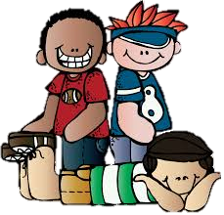
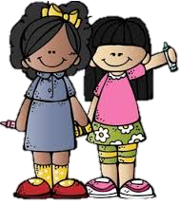
7. Compartir.
Tanto en clase, con sus compañeros, como en la Red, que les dará acceso a un público mucho más amplio y les motivará.

Slide 13
8. Reflexionar y comentar.
Es importante que al final los alumnos reflexionen acerca del proceso y reciban opiniones de otros. ¿Cómo se ha desarrollado la tarea? ¿Qué han aprendido? ¿Qué errores han cometido? Esto desarrollará su capacidad de autocrítica y les ayudará a mejorar en su próxima historia digital.

Slide 14
Gracias

